Slide 1
Kiz – 1. letnik
Katarina Jesih Šterbenc
Šol. L. 2021/ 2022

Slide 2
Ledolomilec
Kako skrivnostne so lahko knjižnice
https://www.youtube.com/watch?v=SxJ2OC7iXo0
https://www.youtube.com/watch?v=PeLoyrDqL_A
https://www.youtube.com/watch?v=CXkjHLBr_y0
https://www.youtube.com/watch?v=BL5ChxGikwk

Slide 3
Bonton v knjižnici
https://www.youtube.com/watch?v=7sa1cRrNghw

Slide 4
Predstavitev splošne knjižnice
https://www.youtube.com/watch?v=L8SJGk_q87g

Slide 5
Moja knjižnica – video vodič
https://www.youtube.com/watch?v=c-0V9i_OV8M

Slide 6
Poklic knjižničar
https://www.youtube.com/watch?v=q2cmOvQObPg

Slide 7
Uporaba kataloga COBISS/OPAC
COBISS – kooperativni online bibliografski sistem in servisi
OPAC – online public access catalogue
https://www.cobiss.si/ (omogočen preklop med različnimi bazami podatkov)
mCOBISS - https://m.cobiss.si/

Slide 8
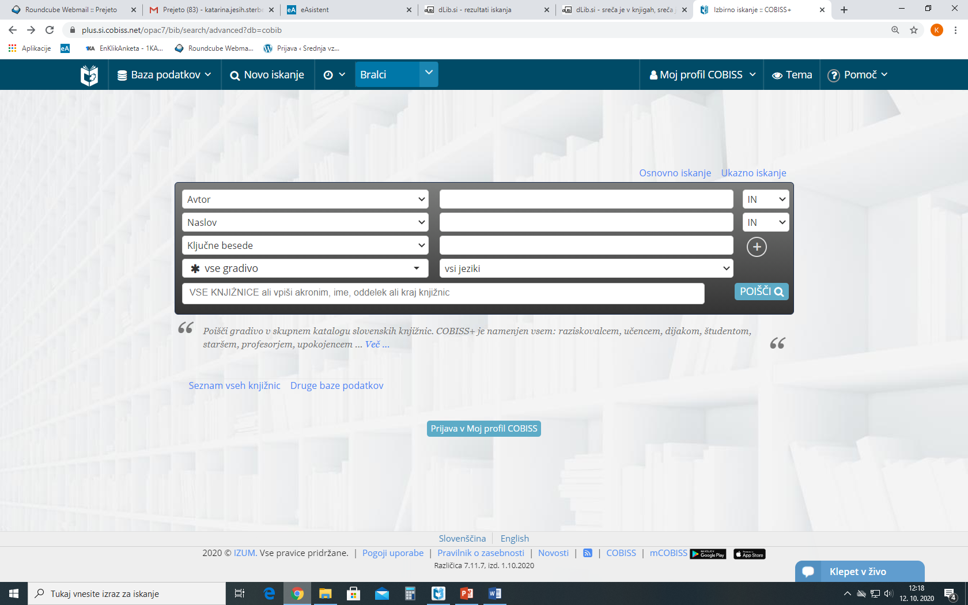

Slide 9
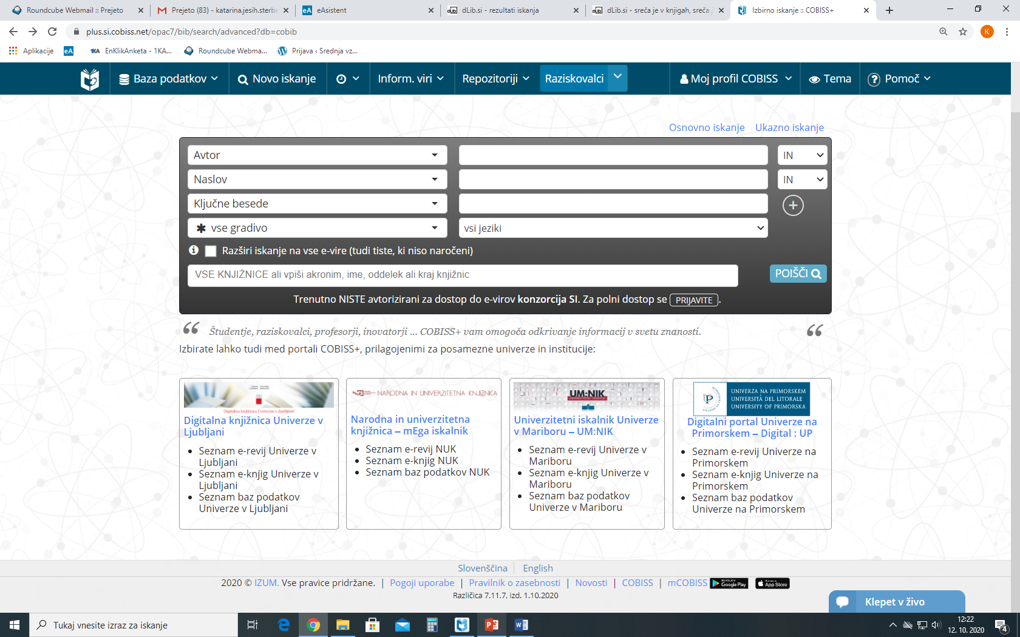

Slide 10
Servis Moja knjižnica
Prijava v COBISS +
Prijava omogoča vse funkcionalnosti aplikacije COBISS+, saj lahko poleg iskanja uporabljamo tudi možnosti servisa Moje knjižnice, ki so vezane na posamezno knjižnico, in uporabniškega profila, ki omogoča številne nastavitve uporabniškega vmesnika ter druge prilagoditve.
Možni so naslednji načini prijave:
COBISS AAI – prijava na osnovi servisa Moje knjižnice (uporabniško ime in geslo prejmemo v knjižnici),
ArnesAAI – prijava, primerna za študente, učence in učitelje na institucijah, ki so vključene v Federacijo ArnesAAI,
Google – prijava za uporabnike, ki želijo za prijavo uporabiti podatke za prijavo v svoj račun Google+,
Facebook – prijava za uporabnike, ki želijo za prijavo uporabiti podatke za prijavo v svoj račun Facebook,
e-naslov – prijava na osnovi izbranega e-naslova uporabnika.
Brez prijave so možne le osnovne funkcionalnosti iskanja, vezane na trenutno sejo uporabnika.
Če ima knjižnica avtomatizirano izposojo gradiva s programsko opremo COBISS, zagotavlja COBISS+ informacijo o dostopnosti posameznega izvoda (ali je gradivo prosto ali izposojeno, rok vrnitve). Uporabniki lahko pogledajo zgodovino izposoj, lahko podaljšajo rok izposoje, rezervirajo gradivo, naročijo gradivo po medknjižnični izposoji, preverijo trenutno stanje dolgov in terjatev, poravnajo neporavnane terjatve prek spleta (samo v COBISS+) ter naročijo storitve elektronskega obveščanja.

Slide 11
mCOBISS
Uporabnikom je na voljo tudi mCOBISS, različica COBISS+, ki je prilagojena mobilnim napravam. Aplikacija izkorišča prednosti sodobnih telefonov, ki delujejo na sistemih Android in iOS. Brezplačno aplikacijo za Android najdemo v spletni trgovini Google Play, za iOS v iTunes. mCOBISS omogoča:
iskanje gradiva,
pregled izposojenega gradiva in podaljšanje roka izposoje,
rezervacijo gradiva, pregled in preklic rezervacij,
pregled zgodovine izposoj,
pregled dolgov in omejitev,
prejemanje potisnih obvestil,
iskanje/pregledovanje informacij o knjižnicah,
prikaz lokacije knjižnic na zemljevidu in prikaz navodil za pot do zbrane knjižnice,
izdelovanje svojega seznama priljubljenih knjig,
odčitavanje črtnih kod (ISBN in ISSN),
hranjenje uporabniškega profila (priljubljenih knjižnic in vpisnih podatkov),
posredovanje informacij o gradivu.

Slide 12
Vaje
Sprotna navodila knjižničarke
Učni list

Slide 13
Spletno učenje COBISS+
http://etecaj.izum.si/mod/page/view.php?id=610

